Slide 1
Game Candy Rush
Trường Đại Học Mở TP.HCM
Khoa CNTT
BTL Lập Trình Đồ Họa
GVHD Võ Thị Hồng Tuyết
Sinh viên thực hiện
Nguyễn Thị Diễm My 1851050091
Nguyễn Duy Minh Hoàng 1651012058
Nguyễn Hồng Phương Uyên 1651010161

Slide 2
Mục Lục
1
Thiết kế giao diện
2
Xử lý sự kiện chuột
3
Xử lý sự kiện bàn phím
4
Lượt đi – Tính điểm

Slide 3
1.
Thiết kế giao diện
Màn hình trò chơi và kẹo

Slide 4
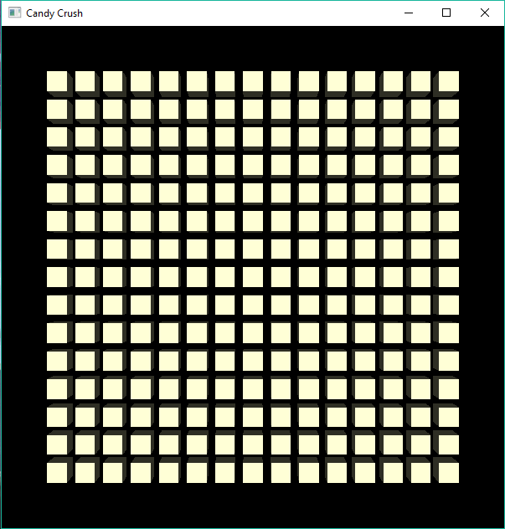
Màn hình trò chơi
Moves: 30 (-) góc trên bên trái
Score: (+) góc trên bên phải
Lưới các hình khối có kích thước 15x15

Slide 5

Hình viên kẹo
Gồm 7 loại kẹo với các hình dạng và màu sắc khác nhau: hình cầu, hình khối, hình lục giác,… (Photoshop)
Sử dụng các hàm shape của OpenGL để tạo hình các viên kẹo: sphere, cube, torus, cone,…
GLUT hàm glutSolidSphere, glutSolidCube, glutSolidTorus, glutSolidCone

Slide 6
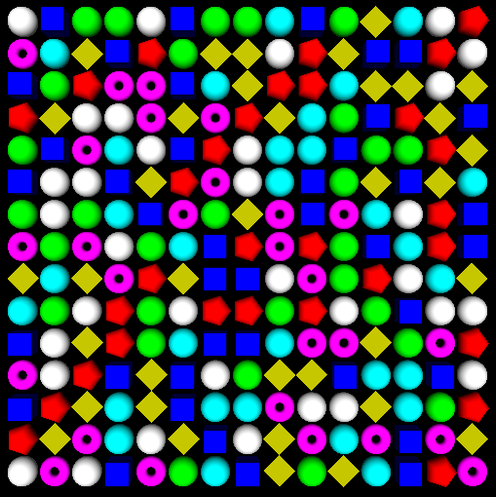
Sắp xếp kẹo
Các viên kẹo được sắp xếp ngẫu nhiên vào lưới 15x15:
sử dụng vòng lặp for lồng for cho ma trận 15x15
mỗi ô sử dụng hàm rand() lấy giá trị từ 1 đến 7 (tương ứng 7 loại kẹo)

Slide 7
2.
Xử lý sự kiện chuột
Nhấp chuột phải và trái

Slide 8

Chuột phải
Nhấp chuột phải để hiện menu tại vị trí đó:
Start Game: bắt đầu chơi hoặc chơi lại
Exit: thoát game
GLUT hàm glutCreateMenu

Slide 9
Chuột trái
Nhấp chuột trái vào viên kẹo:
đổi vị trí giữa viên kẹo nhấp trước và nhấp sau
chỉ có thể đổi vị trí trên, dưới, trái và phải nếu nhấp khác thì nhấp chuột sẽ hủy
Cho globalMouseCounter = 1 hoặc 2 để phân biệt lần nhấp trước và sau

Slide 10
3.
Xử lý sự kiện bàn phím
Phím F1, F2, F4
4 phím hướng

Slide 11
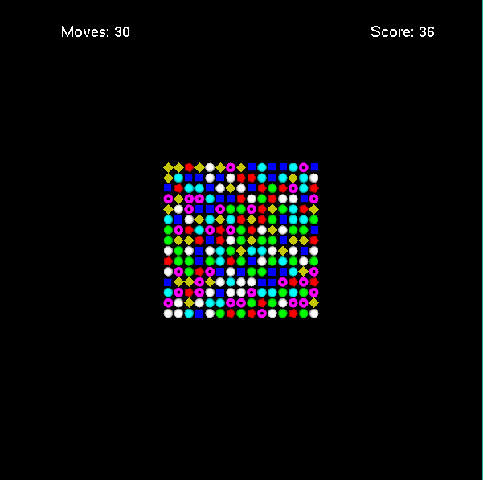
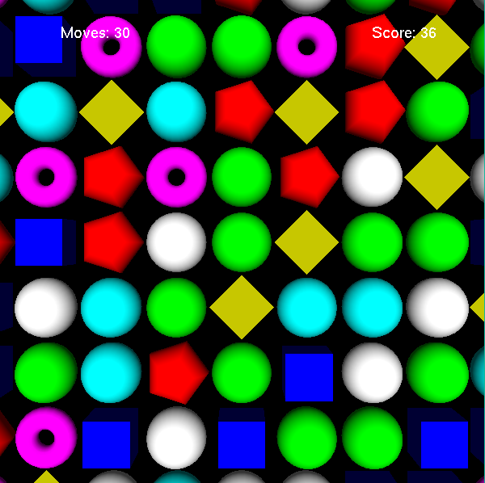
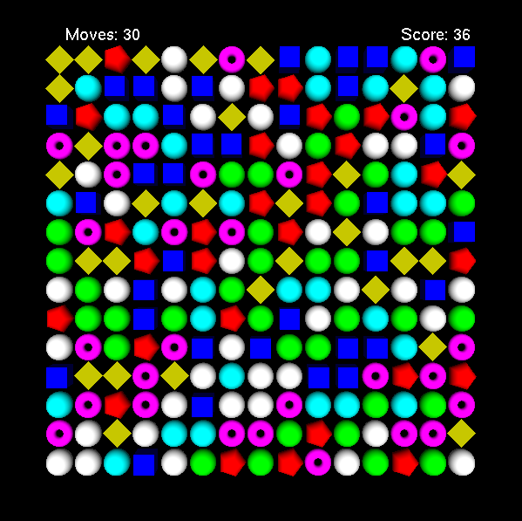
Thu nhỏ, phóng to đặt lại
F1: thu nhỏ lưới
xpos giảm theo sin(y)
ypos tăng theo sin(x)
zpos tăng theo cos(y)
F2: phóng to lưới:
xpos tăng theo sin(y)
ypos giảm theo sin(x)
zpos giảm theo cos(y)
F4: đặt máy ảnh về chế độ xem ban đầu:
đặt các giá trị rot, pos, góc về 0

Slide 12
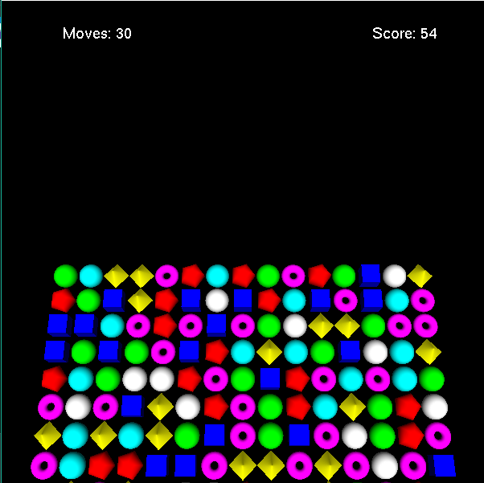
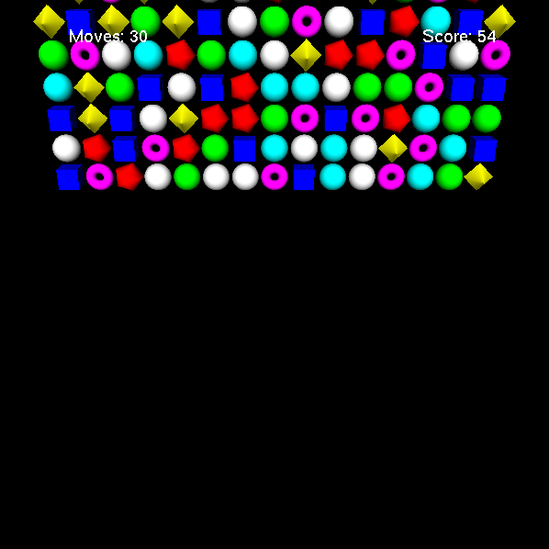
Up & Down
Up: di chuyển máy ảnh lên trên
xrot giảm đi 1
nếu xrot bé hơn -360 thì tăng thêm 360
Down: di chuyển máy ảnh lên trên
xrot tăng thêm 1
nếu xrot lớn hơn 360 thì giảm đi 360

Slide 13
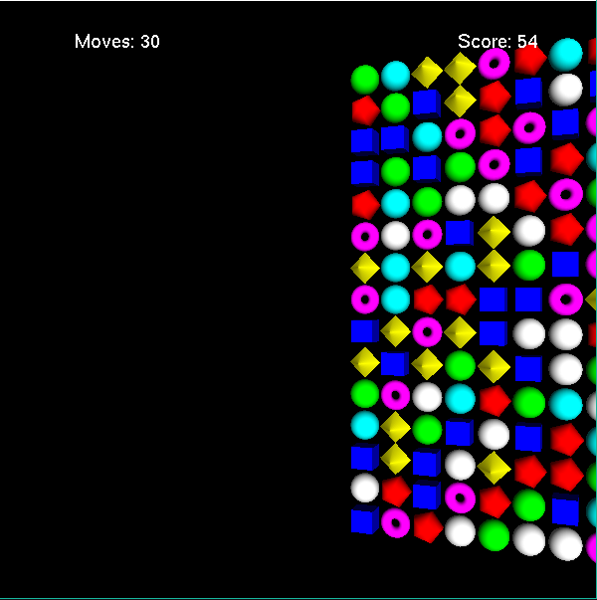
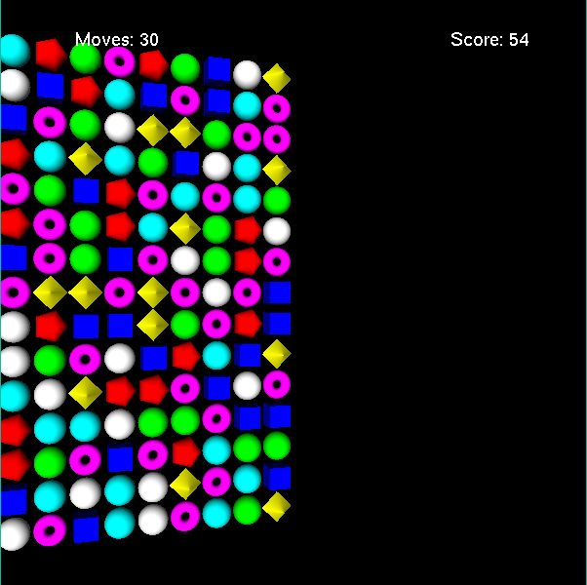
Left & Right
Left: di chuyển máy ảnh chếch sang trái
yrot giảm đi 1
nếu yrot bé hơn -360 thì tăng thêm 360
Right: di chuyển máy ảnh chếch sang phải
yrot tăng thêm 1
nếu yrot lớn hơn 360 thì giảm đi 360

Slide 14
4.
Lượt đi – Tính điểm
Giới hạn lượt đi & tính điểm kẹo xếp được

Slide 15
Lượt đi
Giới hạn số lượt hoán đổi kẹo là 30
Mỗi lần “Star Game” thì đặt moves = 30
Mỗi lần hoán đổi thành công thì moves giảm 1
Khi moves = 0 thì dừng game và hiển thị “Game Over”

Slide 16
Tính điểm
Mỗi lần “Star Game” thì đặt score = 0
Sau mỗi lần hoán đổi nếu xếp được thành hàng có từ 3 viên kẹo trở lên cùng loại thì tăng score với mỗi viên +10
Hàng kẹo khi được tính điểm sẽ cập nhật kẹo mới vào
Khi lượt đi hết “Game Over” thì score hiển thị sẽ là số điểm cuối cùng

Slide 17
Game Candy Rush
Thank you for watching !!!
Demo

